Slide 1

EVENTOS
2024
XX Workshop de Proyectos Digitales
PERCEPCIONES DE LOS INVESTIGADORES DEL ÁREA DE EDUCACIÓN SOBRE EL DEPÓSITO DE DATOS EN REPOSITORIOS
Celia Martínez-Córdoba; Lidya Groppi-Bosch; Rafael Aleixandre-Benavent; Andrea Sixto-Costoya; Inmaculada Chiva-Sanchís; Adolfo Alonso-Arroyo

Slide 2
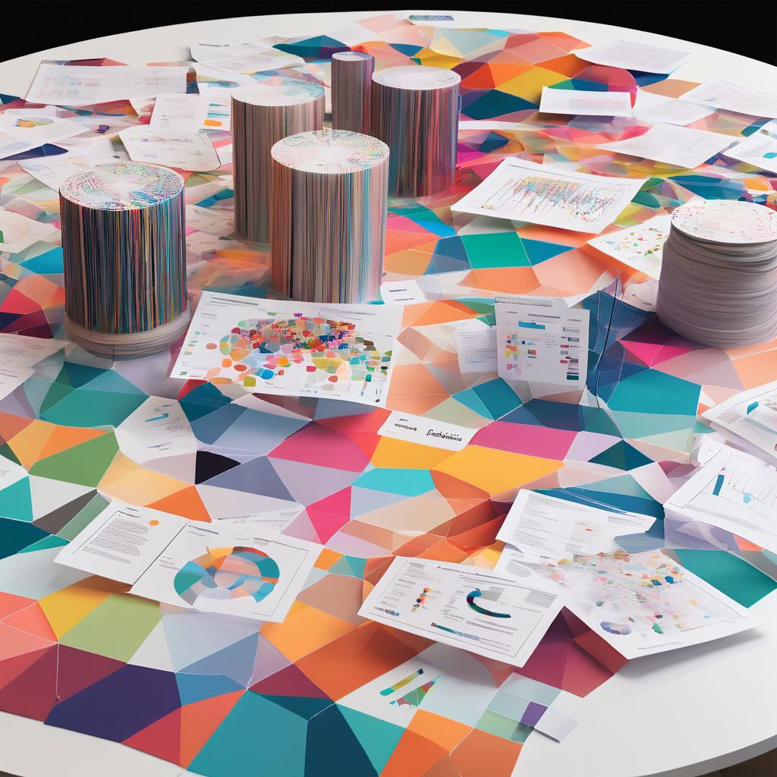
Introducción
Creciente cantidad de datos de investigación.
Muchos permanecen ocultos y sin utilizar.
El acceso abierto a estos datos es crucial para el avance científico.
Potencial de investigación limitado.
Esencial comprender las prácticas de intercambio de datos y desarrollar estrategias para mejorarlas.

Slide 3

Objetivo
Investigar percepciones sobre el conocimiento y uso de repositorios para el depósito y uso compartido de datos en Ciencias de la Educación.

Slide 4

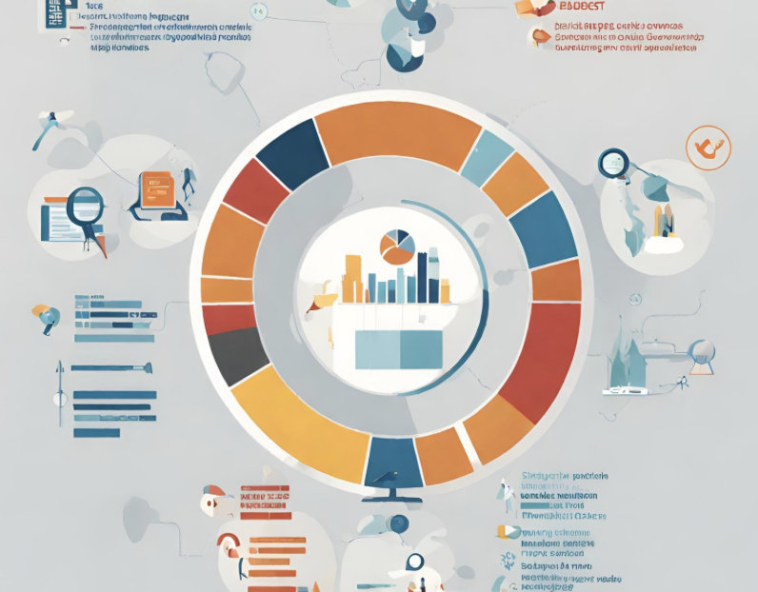
Metodología
Encuesta anónima a docentes e investigadores del área de Ciencias de la Educación en universidades públicas españolas.
Total: 356 encuestas recibidas.

Slide 5


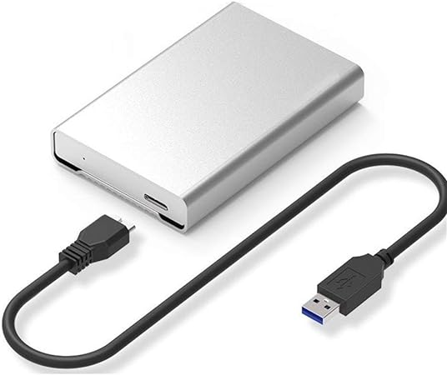
Resultados – Almacenamiento de datos
¿Dónde suele almacenar sus datos?

Slide 6
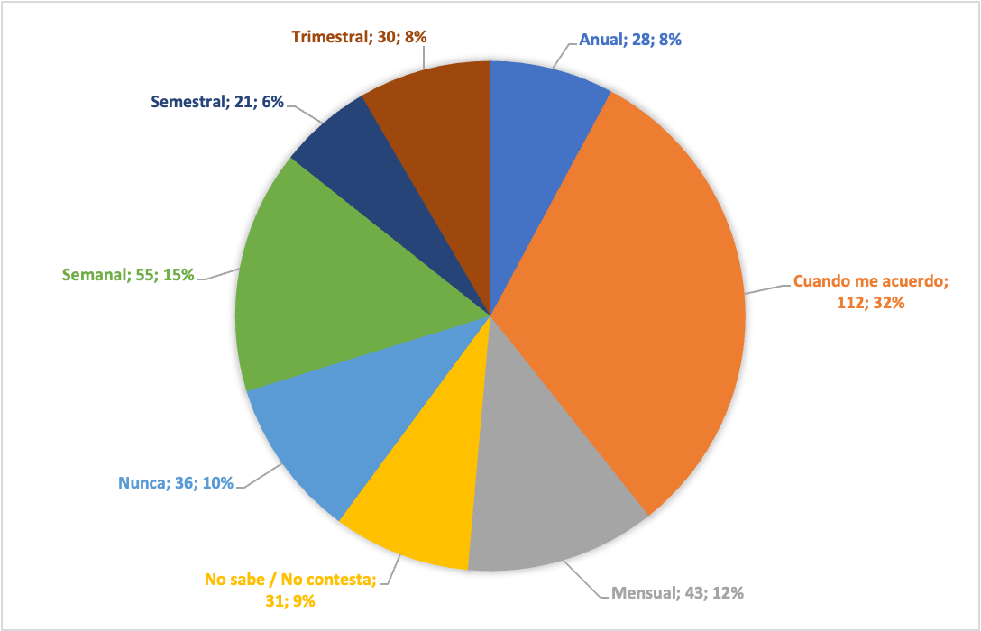
Resultados – Copias de seguridad
¿Con qué frecuencia realiza copias de seguridad de sus datos?

Slide 7



Resultados – Tratamiento de datos
¿Qué tipo de formatos utiliza?

Slide 8


Resultados – Tratamiento de datos
¿Qué tipología de datos son?

Slide 9
Resultados – Preferencias de depósito
¿Conoce planes para la creación de un repositorio en tu comunidad?
¿Conoce algún repositorio para la preservación de datos en su disciplina?
OSF
RIUMA
Padlet
IRIS Database
Ruidera
Rep. digitales de su universidad
RIUMA
CHILDES
Figshare
Zenodo
OSF
FECYT
CORA
Mendeley
IRIS
Rep. digitales de la universidad
Roderic
Gredos

Slide 10
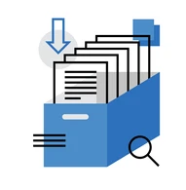

Resultados – Preferencias de depósito
¿Dónde consideras más adecuado que se preserven y compartan los datos?

Slide 11


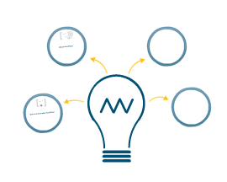
Resultados – Guías y apoyo
¿Quién proporciona guías o recomendaciones para preservar datos en tu disciplina?
¿Conoces el término principios FAIR?

Slide 12

Resultados – Razones para la preservación

Slide 13
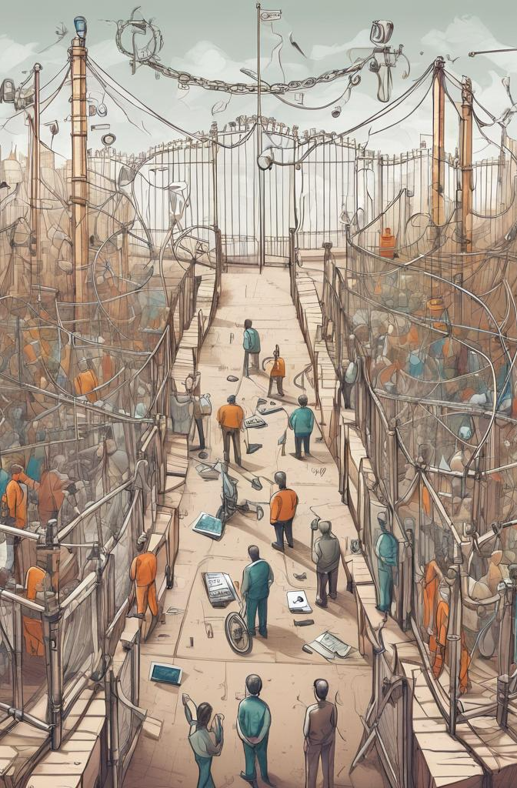
Conclusiones
Acercamiento a las prácticas actuales de almacenamiento, gestión y preservación de datos de investigación.
Comprender el panorama actual de la gestión de datos de investigación.
Detectar importantes barreras y desafíos.
Identificar áreas que requieren atención y mejora.

Slide 14

Conclusiones
· La mayoría:
Conoce la existencia de repositorios institucionales.
Comprende la importancia de depositar datos.
· Pocos:
Conocen la existencia de repositorios especializados en el depósito de datos.
Conocen planes de sus instituciones respecto al depósito y gestión de datos.
Conocen los principios FAIR.

Slide 15


Recomendaciones
Barreras técnicas, económicas, éticas, legales y motivacionales
Medidas complementarias para superar estas barreras y fomentar la cultura de apertura y colaboración en torno a los datos.

Slide 16

Recomendaciones:
Campañas de formación
Informar sobre las ventajas y oportunidades del intercambio de datos.
Abordar preocupaciones legales y de propiedad intelectual.
Brindar formación técnica básica sobre tipos de datos y formatos adecuados para el depósito.

Slide 17
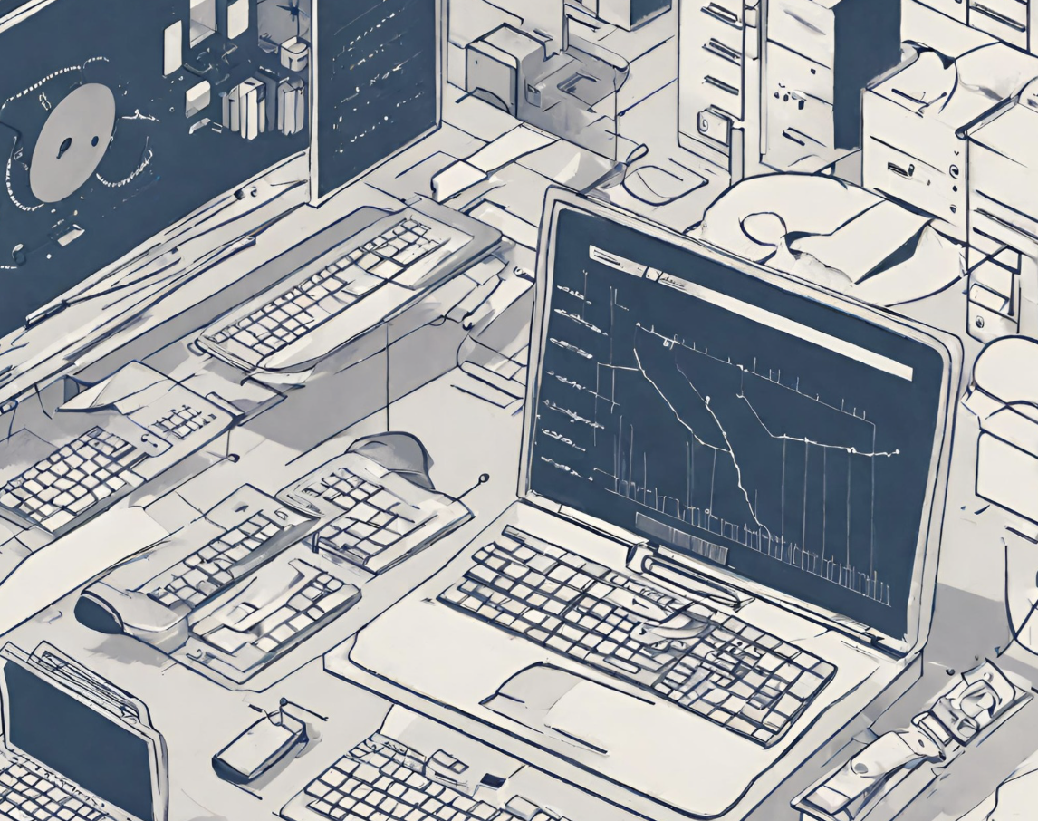
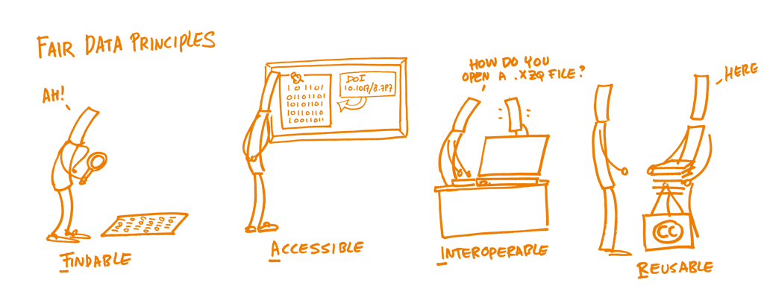
Recomendaciones: Apoyo técnico
Implementación de planes de gestión de datos.
Selección de repositorios adecuados.
Cumplimiento de principios FAIR.

Slide 18

Recomendaciones: Financiación
  Ayudas específicas para subvencionar planes de gestión de datos.
  Dotación presupuestaria para gestión de datos en convocatorias de proyectos.

Slide 19

Recomendaciones: Reconocimiento e incentivos
Créditos curriculares y recompensas académicas.
Incentivos económicos para fomentar buenas prácticas.

Slide 20
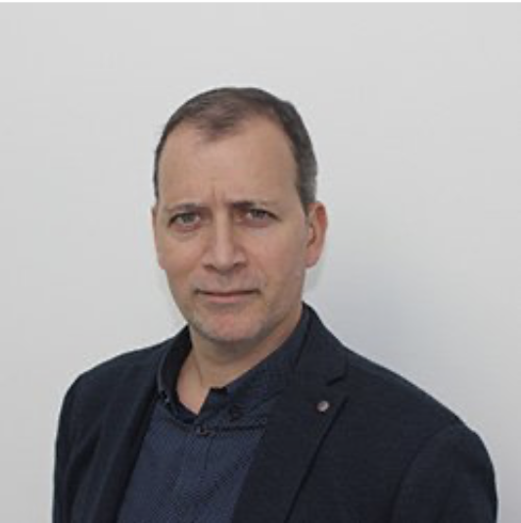
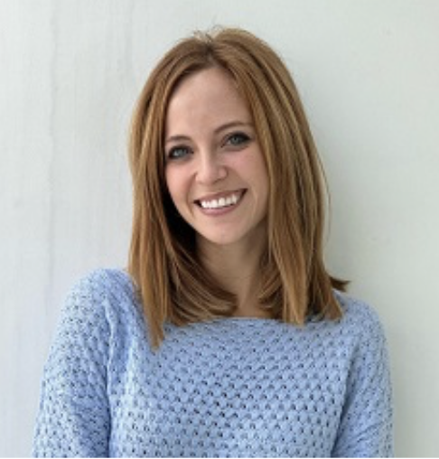










¡GRACIAS!
@grupouisys
@UisysUV
info@uisys.es
www.uv.es/uisys
Este trabajo se ha beneficiado de una ayuda del Ministerio de Ciencia e Innovación del Gobierno de España. Agencia Estatal de Investigación. Proyectos de Transición Ecológica y Digital 2021. TED2021-131057B-I00

